Slide 1
화면 및 코드

Slide 2
파이썬 설치

Slide 3
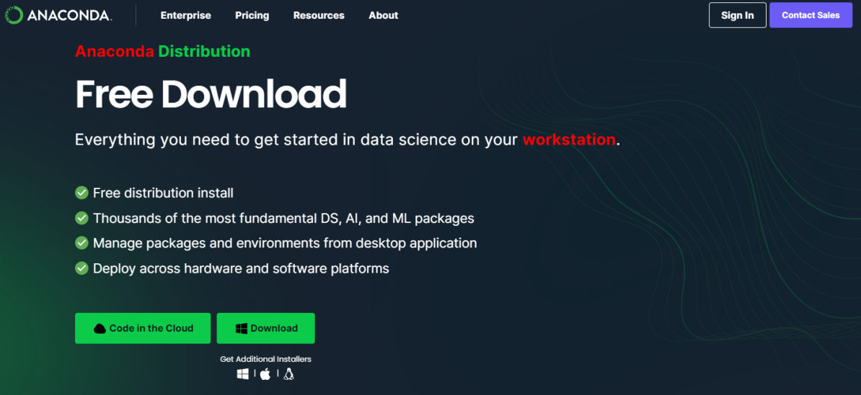
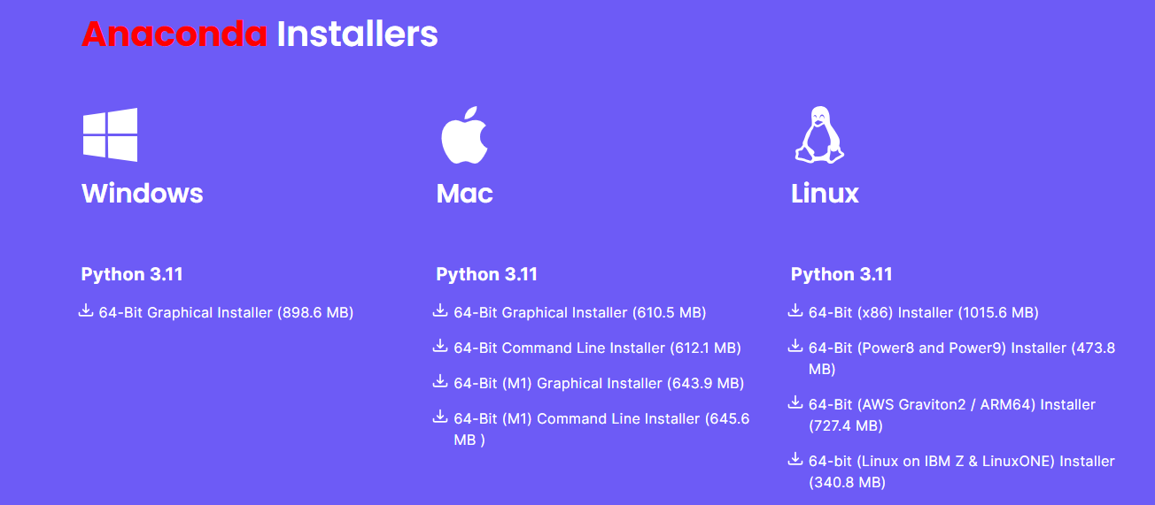
파이썬(아나콘다) 다운로드
https://www.anaconda.com/download

Slide 4

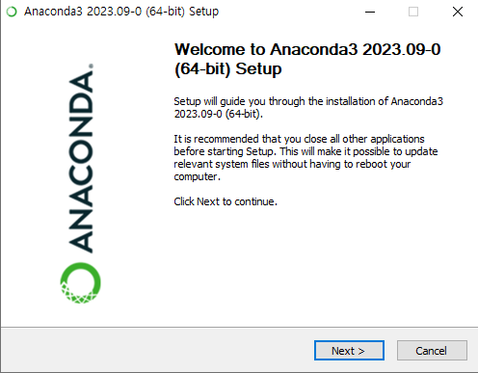
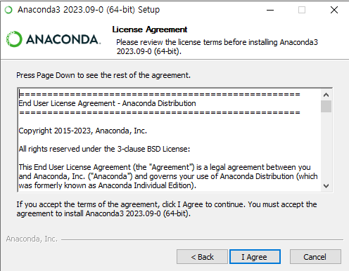
파이썬 설치

Slide 5
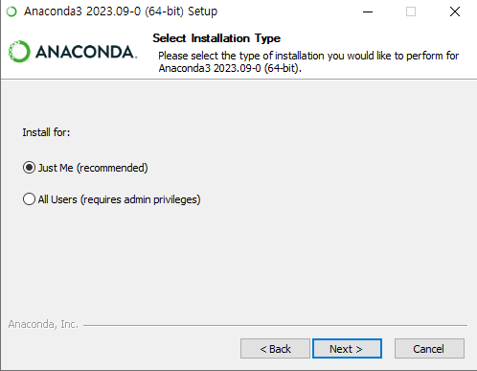
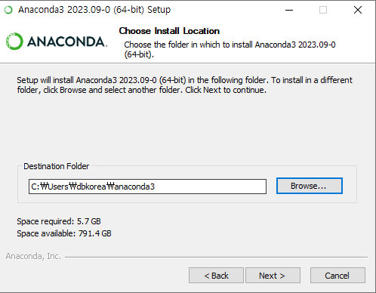
파이썬 설치

Slide 6
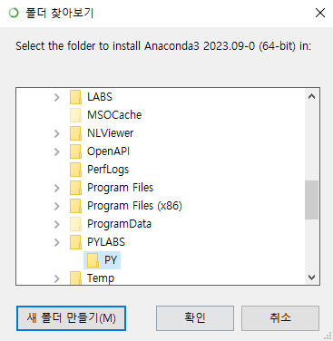
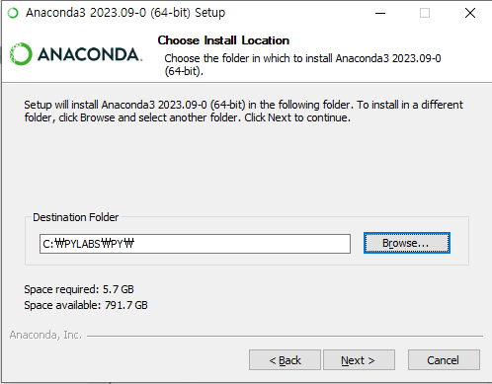
파이썬 설치

Slide 7
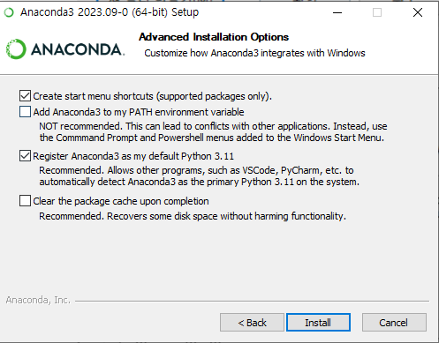
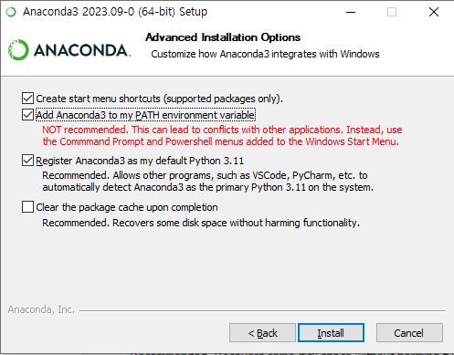
파이썬 설치

Slide 8
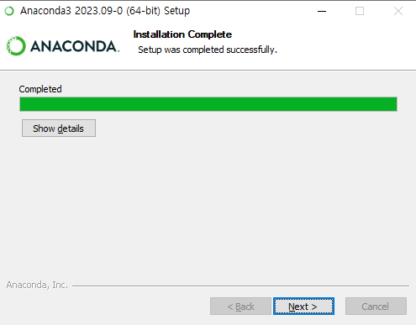
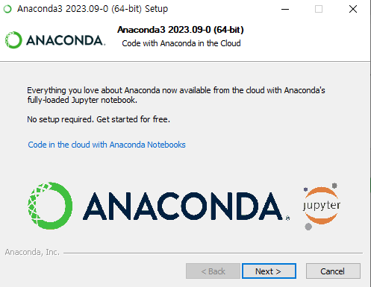
파이썬 설치

Slide 9
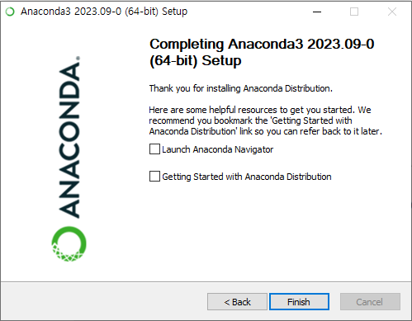

파이썬 설치

Slide 10
Github 서비스 가입

Slide 11


Github 서비스 가입
https://github.com/

Slide 12
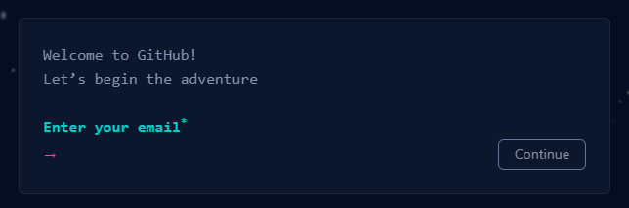
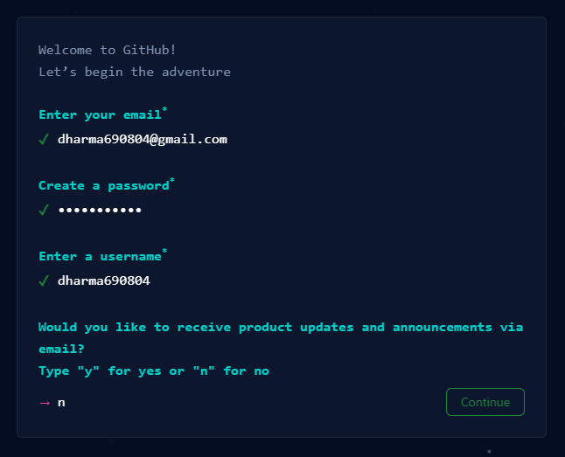
Github 서비스 가입

Slide 13
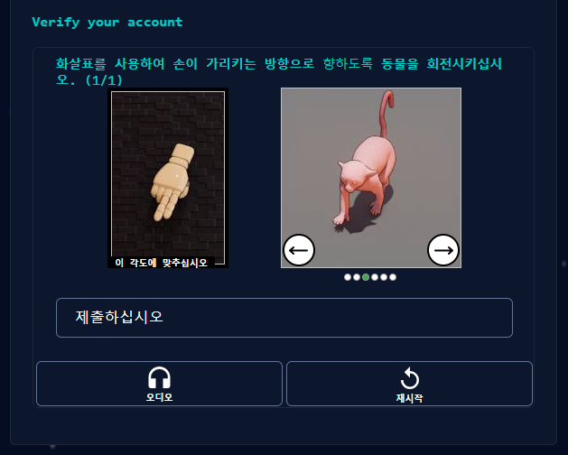
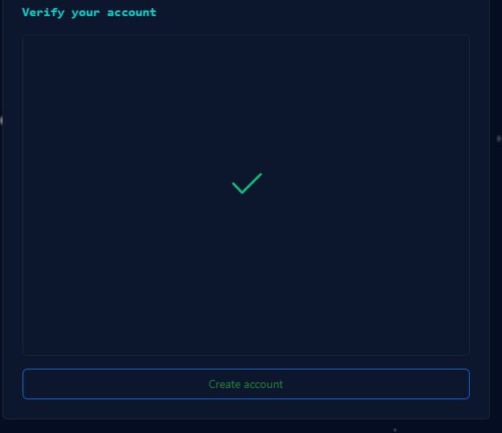
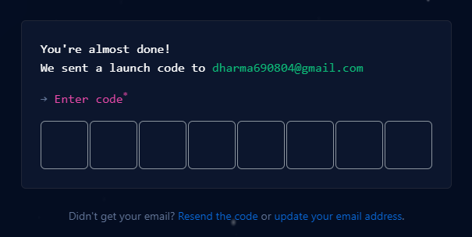
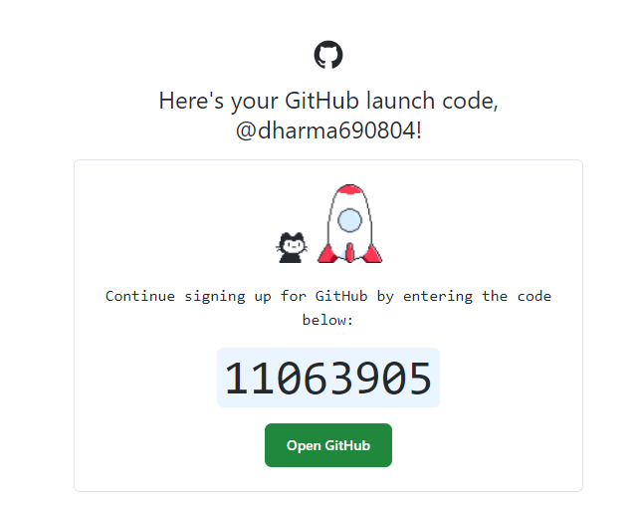
Github 서비스 가입

Slide 14
리포지토리 생성하기

Slide 15
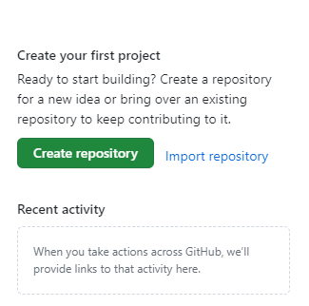
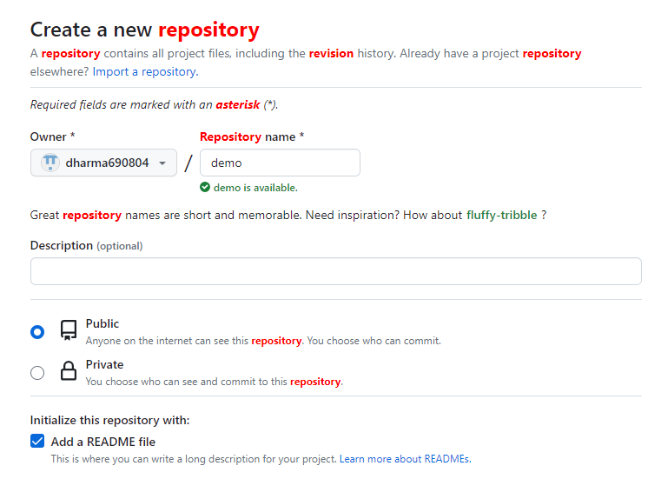
리포지토리 생성하기

Slide 16
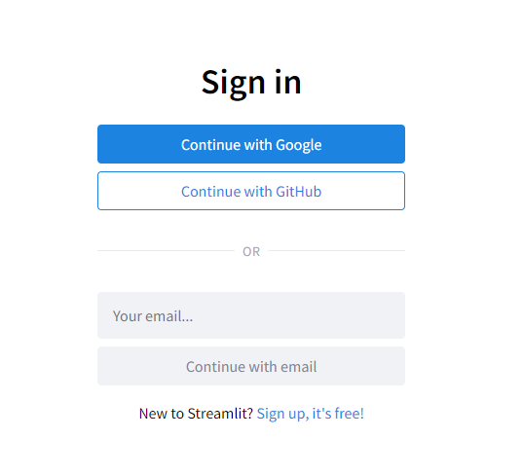
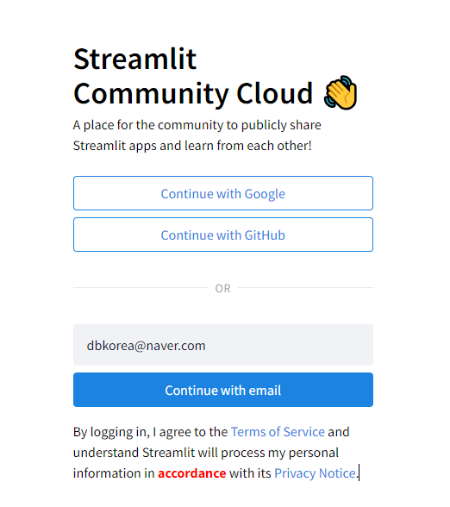
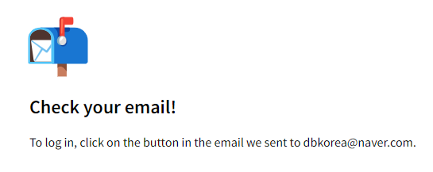
스트림릿 클라우드 가입
https://share.streamlit.io/

Slide 17
스트림릿 클라우드 가입

Slide 18
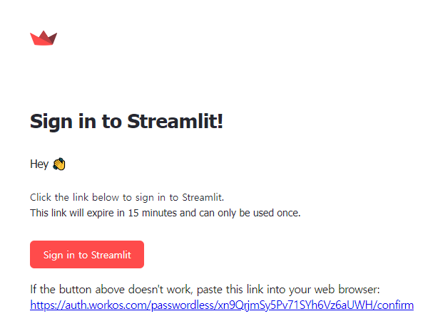
스트림릿 클라우드 가입

Slide 19
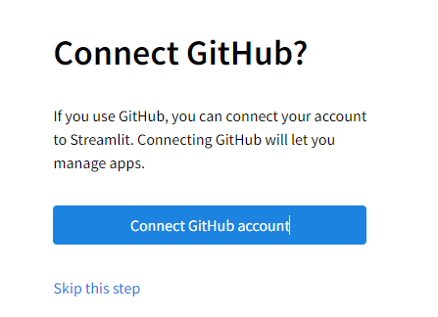
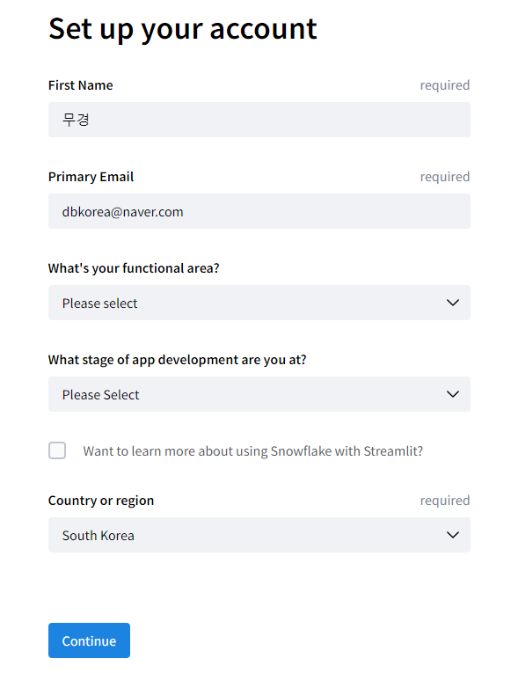
스트림릿 클라우드 가입

Slide 20
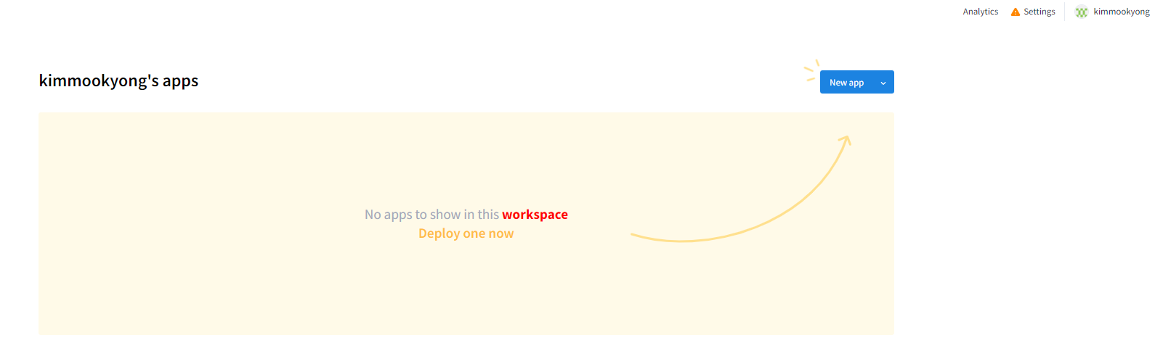
스트림릿 클라우드 가입

Slide 21
에디터 설치

Slide 22
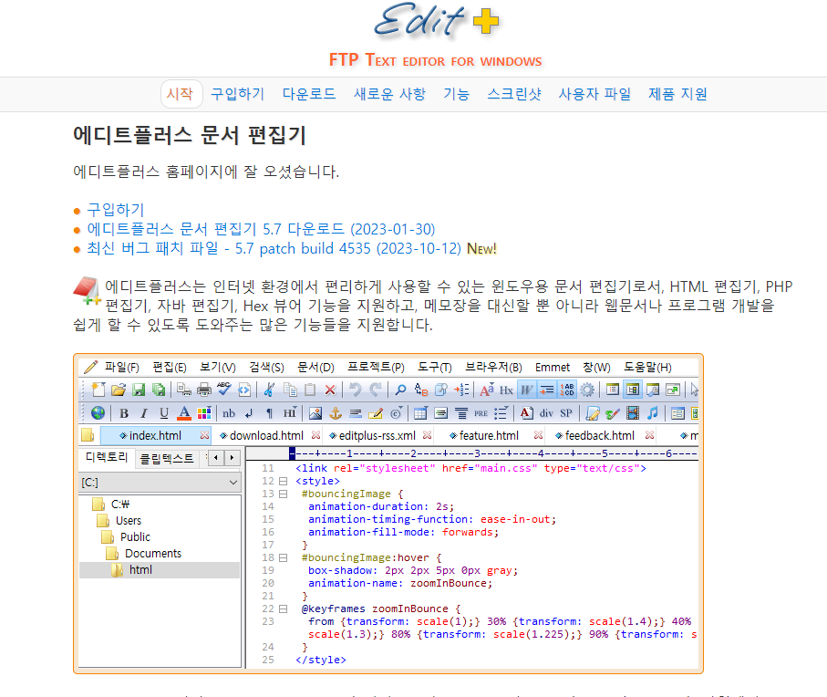
에디터 설치
https://www.editplus.com/kr/download.html

Slide 23
가상 환경 생성

Slide 24
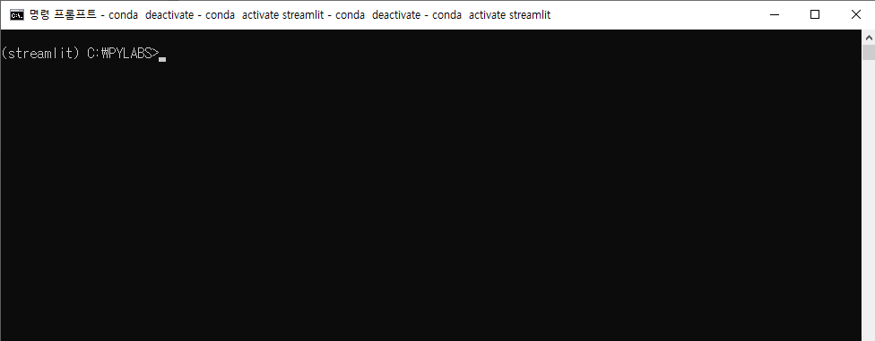
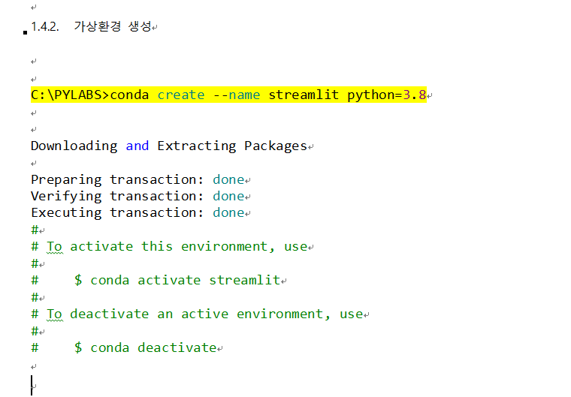
가상환경 생성

Slide 25
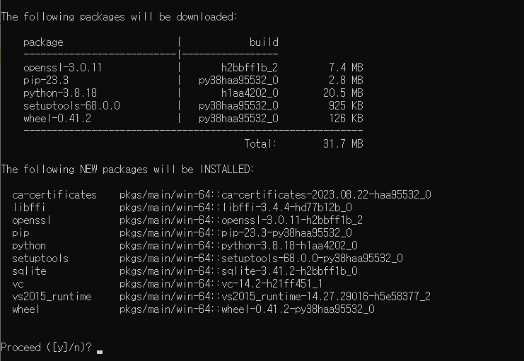
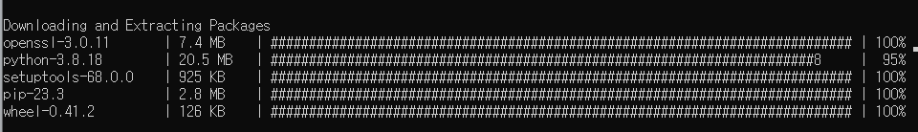
가상환경 생성

Slide 26
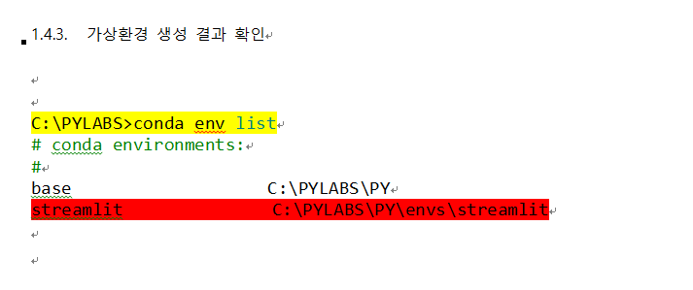
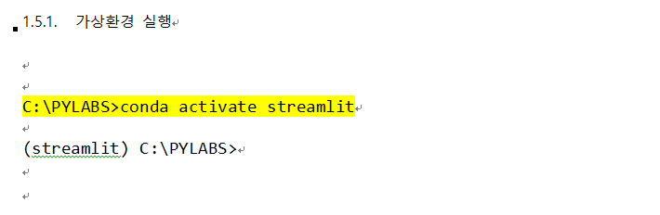
가상환경 생성

Slide 27
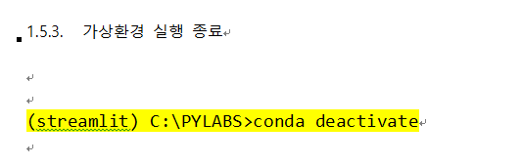
가상환경 생성

Slide 28
스트림릿 실행

Slide 29

스트림릿 설치
가상환경 실행 후

Slide 30
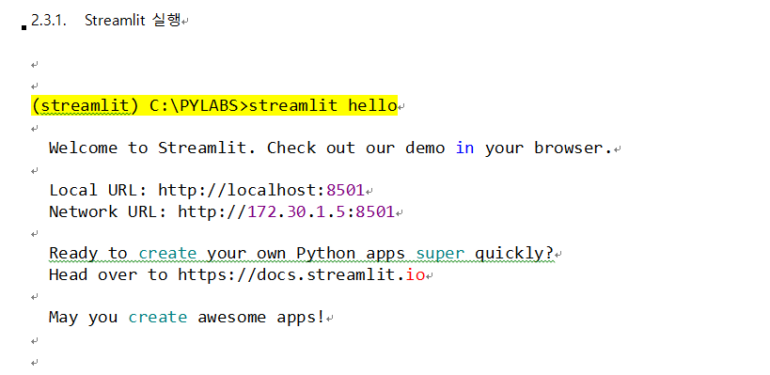
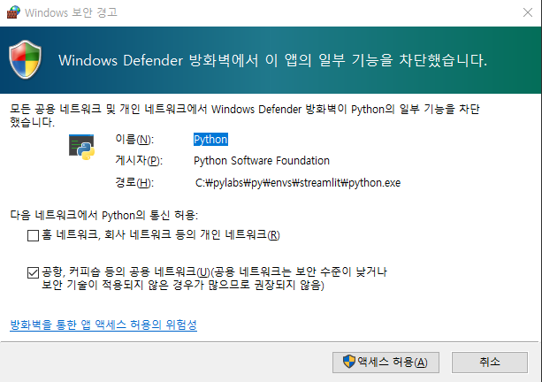
스트림릿 실행

Slide 31
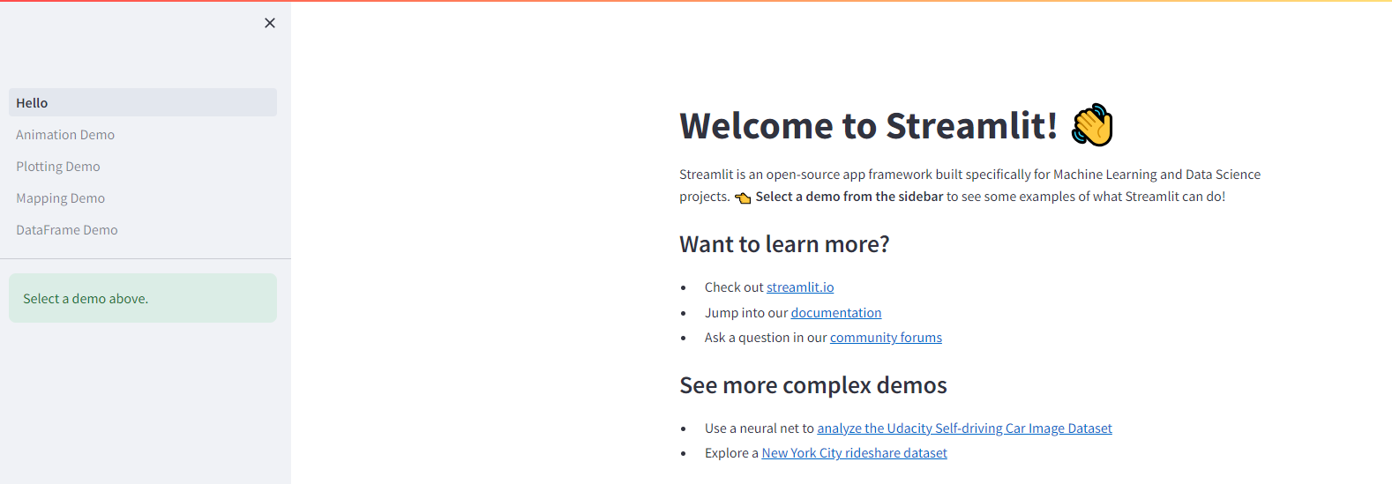
스트림릿 실행

Slide 32
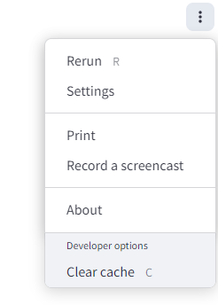
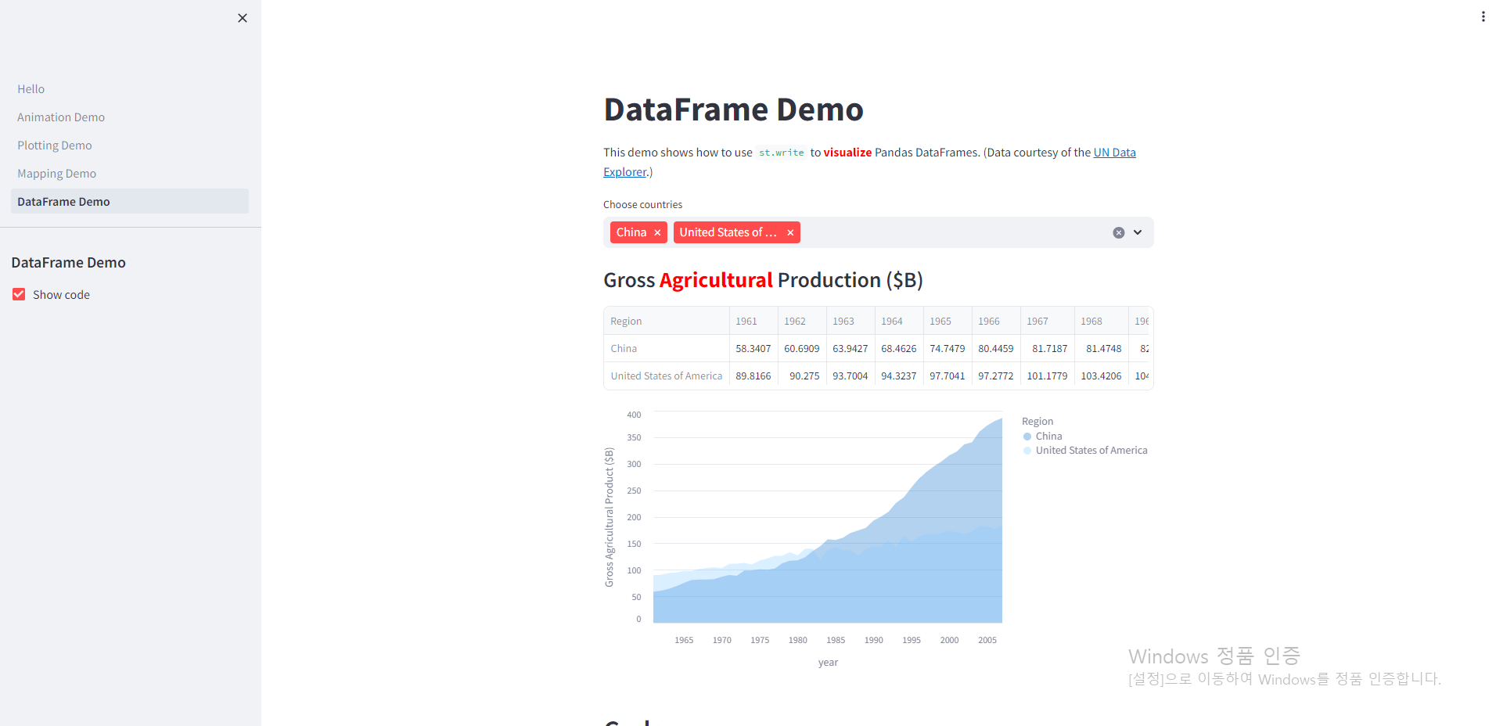
스트림릿 실행 화면

Slide 33
스트림릿 소개

Slide 34
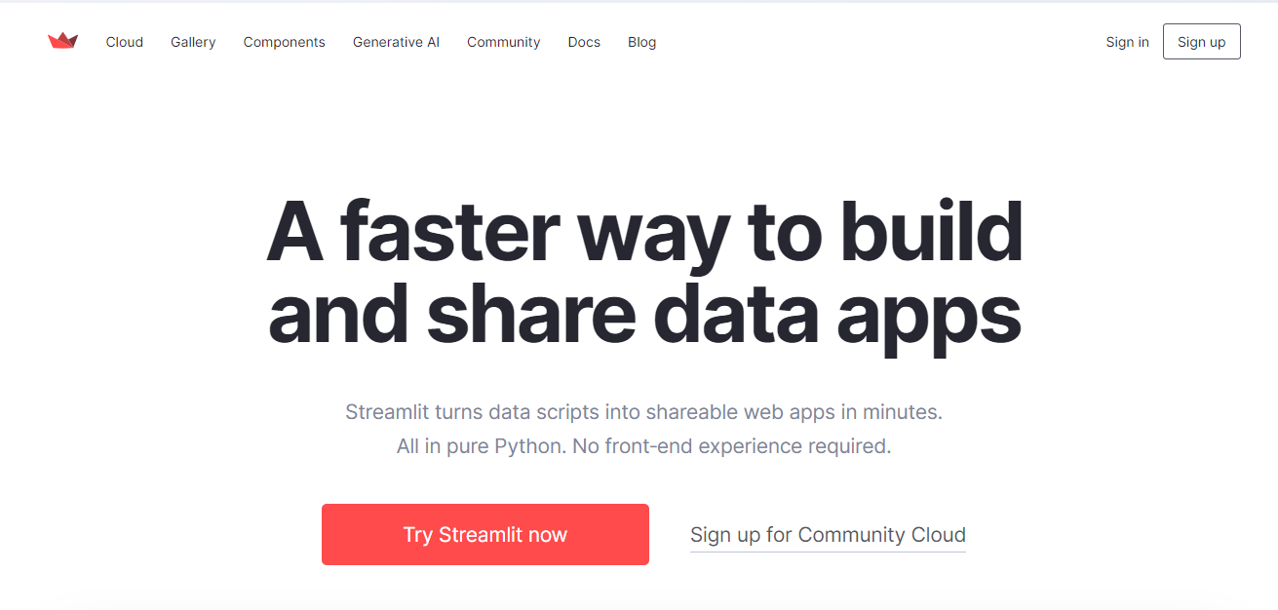
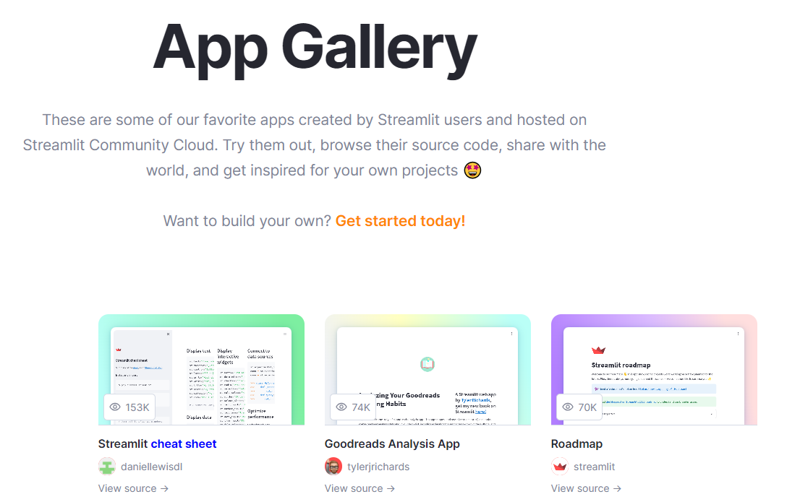
스트림릿 소개
https://streamlit.io/
https://streamlit.io/gallery

Slide 35
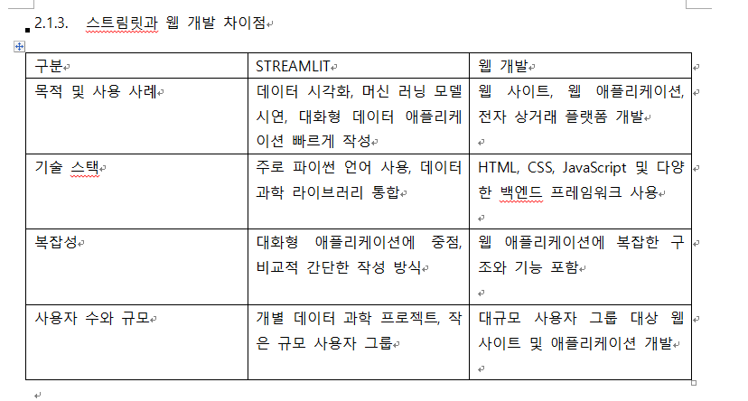
스트림릿 소개

Slide 36
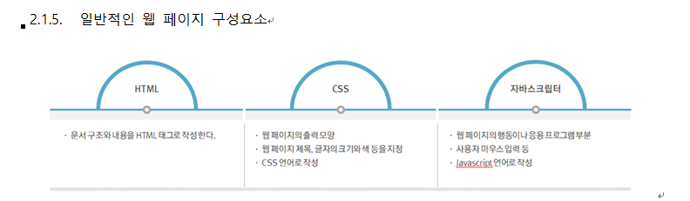
스트림릿 소개

Slide 37
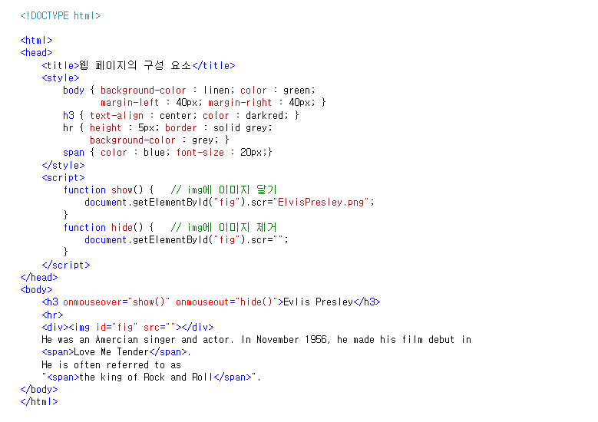
스트림릿 소개

Slide 38
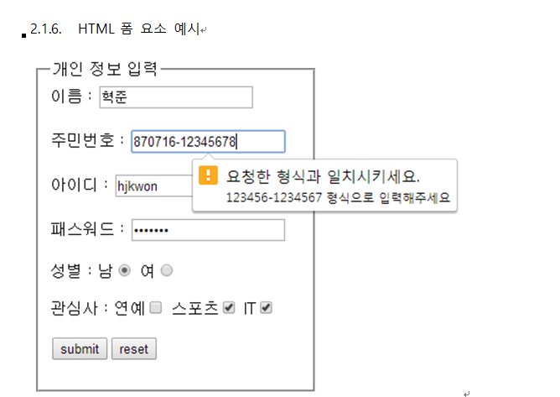
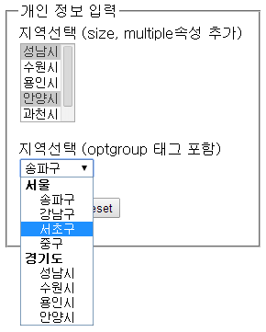
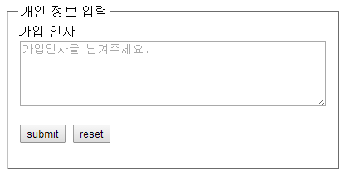
스트림릿 소개

Slide 39
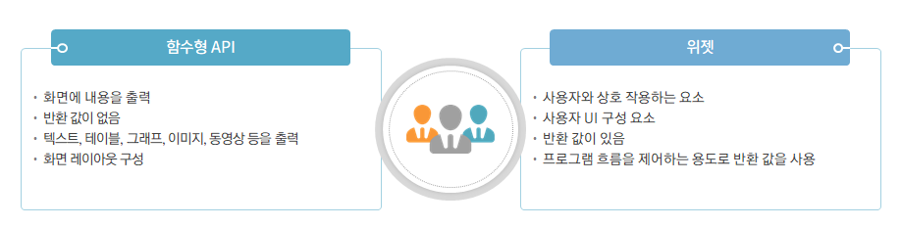
스트림릿 프레임워크의 구성 요소

Slide 40
첫 번째 어플리케이션 만들기

Slide 41


첫 번째 어플리케이션 만들기

Slide 42

첫 번째 어플리케이션 만들기

Slide 43


어플리케이션 수정하기

Slide 44
스트림릿 화면 구성

Slide 45
전체 화면 구성

Slide 46

사이드 바 화면(메뉴 영역)

Slide 47
메인 화면(콘텐츠 영역)

Slide 48

메인 화면(콘텐츠 영역)

Slide 49
환경 설정 메뉴

Slide 50
스트림릿 프레임워크의 구성 요소

Slide 51
텍스트 및 데이터 화면 출력하기

Slide 52

텍스트 화면 출력

Slide 53

텍스트 화면 출력

Slide 54

테이블 데이터 화면 출력

Slide 55

테이블 데이터 화면 출력

Slide 56
차트 출력

Slide 57

LINE 차트 출력

Slide 58

LINE 차트 출력

Slide 59

BAR 차트 출력

Slide 60
BAR 차트 출력

Slide 61

AREA 차트 출력

Slide 62

AREA 차트 출력

Slide 63
스트림릿 위젯

Slide 64

위젯의 종류

Slide 65

단일 텍스트 입력 받기

Slide 66

단일 텍스트 입력 받기

Slide 67

장문 텍스트 입력 받기

Slide 68

장문 텍스트 입력 받기

Slide 69

숫자 데이터 입력 받기

Slide 70

숫자 데이터 입력 받기

Slide 71

슬라이드 데이터 입력 받기

Slide 72

슬라이드 데이터 입력 받기

Slide 73

날짜 데이터 입력 받기

Slide 74

날짜 데이터 입력 받기

Slide 75

시간 데이터 입력 받기

Slide 76

시간 데이터 입력 받기

Slide 77

체크박스 데이터 입력 받기

Slide 78

체크박스 데이터 입력 받기

Slide 79

버튼 클릭 데이터 입력 받기

Slide 80

버튼 클릭 데이터 입력 받기

Slide 81

라디오 버튼 데이터 입력 받기

Slide 82

라디오 버튼 데이터 입력 받기

Slide 83

선택 박스 데이터 입력 받기

Slide 84

선택 박스 데이터 입력 받기

Slide 85

다중 선택 박스 데이터 입력 받기

Slide 86

다중 선택 박스 데이터 입력 받기

Slide 87

위젯 전체 코드(1)

Slide 88

위젯 전체 코드(2)

Slide 89

위젯 전체 코드(1)

Slide 90

위젯 전체 코드(2)

Slide 91
위젯 전체 코드(3)

Slide 92
위젯 전체 코드(3)

Slide 93
레이아웃 (Layout Widgets)

Slide 94

레이아웃 위젯

Slide 95

Sidebar

Slide 96

Sidebar

Slide 97

Columns

Slide 98

Columns

Slide 99

Expander

Slide 100

Expander

Slide 101

Tabs

Slide 102

Tabs

Slide 103

Storing Data with st.session_state

Slide 104

Storing Data with st.session_state

Slide 105
레이아웃 데모

Slide 106

레이아웃 데모

Slide 107

레이아웃 데모

Slide 108
데이터 프로 파일링

Slide 109




데이터 프로파일링

Slide 110

데이터 프로파일링

Slide 111

데이터 프로파일링

Slide 112
IRIS 데이터 시각화

Slide 113

IRIS 데이터 시각화

Slide 114
IRIS 데이터 시각화

Slide 115

IRIS 데이터 시각화

Slide 116
데모 어플리케이션

Slide 117

데모 어플리케이션

Slide 118

데모 어플리케이션(1)

Slide 119

데모 어플리케이션(2)

Slide 120

데모 어플리케이션(3)

Slide 121

데모 어플리케이션 최종

Slide 122
챗봇 만들기

Slide 123
준비 사항
OPENAI 가입
API 발급 받기

